Slide 1
第九章 压强总复习
八年级 物理
Notes:
本PPT模板部分元素使用了幻灯片母版制作。如果需要修改，点击-视图-幻灯片母版-修改；完成后关闭编辑母版即可。

Slide 2
一、思维导图

Slide 3
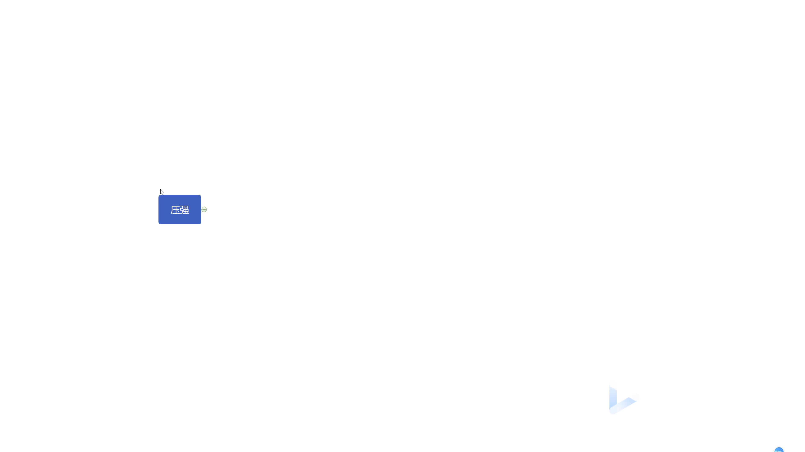
Notes:
本PPT模板部分元素使用了幻灯片母版制作。如果需要修改，点击-视图-幻灯片母版-修改；完成后关闭编辑母版即可。

Slide 4
二、知识反馈

Slide 5
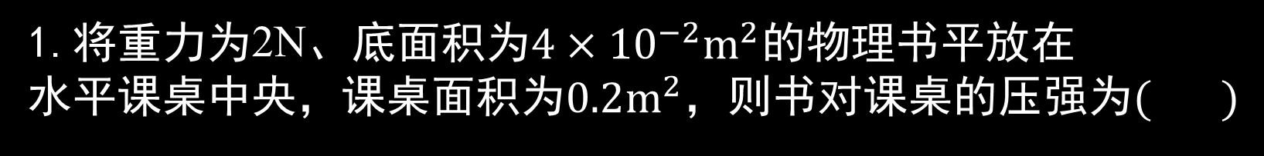
知识点：固体压强
将重力为2N、底面积为$4×{10}^{−2}m^{2}$的物理书平放在
水平课桌中央，课桌面积为$0.2m^{2}$，则书对课桌的压强为$($ $)$
A. 5Pa B. 10Pa C. 50Pa D. 5000Pa
Notes:
本PPT模板部分元素使用了幻灯片母版制作。如果需要修改，点击-视图-幻灯片母版-修改；完成后关闭编辑母版即可。

Slide 6
知识点：固体压强
将重力为2N、底面积为$4×{10}^{−2}m^{2}$的物理书平放在
水平课桌中央，课桌面积为$0.2m^{2}$，则书对课桌的压强为$($ $)$
A. 5Pa B. 10Pa C. 50Pa D. 5000Pa
Notes:
本PPT模板部分元素使用了幻灯片母版制作。如果需要修改，点击-视图-幻灯片母版-修改；完成后关闭编辑母版即可。

Slide 7
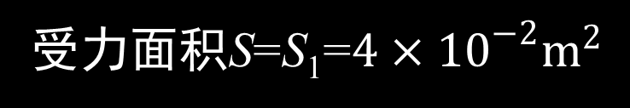

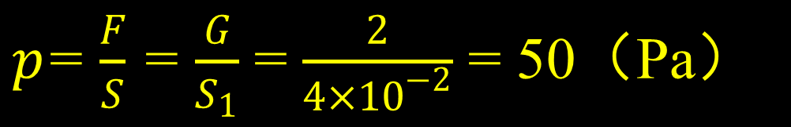
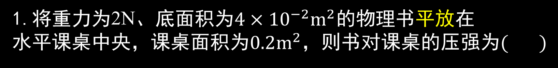
知识点：固体压强
将重力为2N、底面积为$4×{10}^{−2}m^{2}$的物理书平放在
水平课桌中央，课桌面积为$0.2m^{2}$，则书对课桌的压强为$($ $)$
C
A. 5Pa B. 10Pa C. 50Pa D. 5000Pa
书受重力G=2N
书对桌面压力F=G=2N
书底面积S₁= $4×{10}^{−2}m^{2}$
课桌面积S₂= 0.2m²
书平放在课桌中央
受力面积S=S₁=$4×{10}^{−2}m^{2}$
$p$= $\frac{F}{S}$ = $\frac{G}{S_{1}}$ = $\frac{2}{{4×10}^{−2}}$ = 50（Pa）
Notes:
本PPT模板部分元素使用了幻灯片母版制作。如果需要修改，点击-视图-幻灯片母版-修改；完成后关闭编辑母版即可。

Slide 8

知识点：固体压强
2. 在水平桌面上放置一个长方体物块，沿ab方向竖直向下切去一小块，则剩余部分对桌面的压强______（选填“变大”、“变小”或“不变”）
Notes:
本PPT模板部分元素使用了幻灯片母版制作。如果需要修改，点击-视图-幻灯片母版-修改；完成后关闭编辑母版即可。

Slide 9
知识点：固体压强
2. 在水平桌面上放置一个长方体物块，沿ab方向竖直向下切去一小块，则剩余部分对桌面的压强______（选填“变大”、“变小”或“不变”）
Notes:
本PPT模板部分元素使用了幻灯片母版制作。如果需要修改，点击-视图-幻灯片母版-修改；完成后关闭编辑母版即可。

Slide 10
知识点：固体压强
2. 在水平桌面上放置一个长方体物块，沿ab方向竖直向下切去一小块，则剩余部分对桌面的压强______（选填“变大”、“变小”或“不变”）
Notes:
本PPT模板部分元素使用了幻灯片母版制作。如果需要修改，点击-视图-幻灯片母版-修改；完成后关闭编辑母版即可。

Slide 11
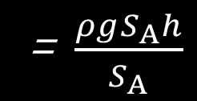
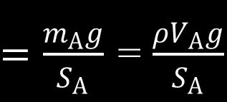
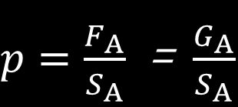
知识点：固体压强
h
B
A
S_{A}
$p=\frac{F_{A}}{S_{A}}$ = $\frac{G_{A}}{S_{A}}$
$=\frac{m_{A}g}{S_{A}}$ = $\frac{ρV_{A}g}{S_{A}}$
= $\frac{ρgS_{A}h}{S_{A}}$
柱状固体对水平地面压强 p=ρgh
Notes:
本PPT模板部分元素使用了幻灯片母版制作。如果需要修改，点击-视图-幻灯片母版-修改；完成后关闭编辑母版即可。

Slide 12
知识点：固体压强
2. 在水平桌面上放置一个长方体物块，沿ab方向竖直向下切去一小块，则剩余部分对桌面的压强______（选填“变大”、“变小”或“不变”）
不变
Notes:
本PPT模板部分元素使用了幻灯片母版制作。如果需要修改，点击-视图-幻灯片母版-修改；完成后关闭编辑母版即可。

Slide 13




知识点：固体压强
3.如图所示的各事例中为了减小压强的是（ ）
B.铁轨铺在枕木上
A.书包的背带很宽
D.推土机安装履带
C.刀刃磨得很薄
Notes:
本PPT模板部分元素使用了幻灯片母版制作。如果需要修改，点击-视图-幻灯片母版-修改；完成后关闭编辑母版即可。

Slide 14
知识点：固体压强
3.如图所示的各事例中为了减小压强的是（ ）
B.铁轨铺在枕木上
A.书包的背带很宽
D.推土机安装履带
C.刀刃磨得很薄
Notes:
本PPT模板部分元素使用了幻灯片母版制作。如果需要修改，点击-视图-幻灯片母版-修改；完成后关闭编辑母版即可。

Slide 15
知识点：固体压强
ABD
3.如图所示的各事例中为了减小压强的是（ ）
B.铁轨铺在枕木上
A.书包的背带很宽
D.推土机安装履带
C.刀刃磨得很薄
Notes:
本PPT模板部分元素使用了幻灯片母版制作。如果需要修改，点击-视图-幻灯片母版-修改；完成后关闭编辑母版即可。

Slide 16
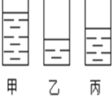
知识点：液体压强
1.如图所示，三个规格相同的杯子里分别装有水、盐水和煤油（ρ_{盐}>ρ_{水}>ρ_{煤}）。它们对容器底部的压强相同，根据杯中液面的位置可以判定（ ）
A. 甲杯是水，乙杯是盐水
B. 乙杯是盐水，丙杯是水
C. 甲杯是盐水，乙杯是煤油
D. 乙杯是水，丙杯是煤油
Notes:
本PPT模板部分元素使用了幻灯片母版制作。如果需要修改，点击-视图-幻灯片母版-修改；完成后关闭编辑母版即可。

Slide 17
知识点：液体压强
1.如图所示，三个规格相同的杯子里分别装有水、盐水和煤油（ρ_{盐}>ρ_{水}>ρ_{煤}）。它们对容器底部的压强相同，根据杯中液面的位置可以判定（ ）
A. 甲杯是水，乙杯是盐水
B. 乙杯是盐水，丙杯是水
C. 甲杯是盐水，乙杯是煤油
D. 乙杯是水，丙杯是煤油
Notes:
本PPT模板部分元素使用了幻灯片母版制作。如果需要修改，点击-视图-幻灯片母版-修改；完成后关闭编辑母版即可。

Slide 18
知识点：液体压强
1.如图所示，三个规格相同的杯子里分别装有水、盐水和煤油（ρ_{盐}>ρ_{水}>ρ_{煤}）。它们对容器底部的压强相同，根据杯中液面的位置可以判定（ ）
A. 甲杯是水，乙杯是盐水
B. 乙杯是盐水，丙杯是水
C. 甲杯是盐水，乙杯是煤油
D. 乙杯是水，丙杯是煤油
分析：
p=ρgh
B
相同
∵ρ_{盐}>ρ_{水}>ρ_{煤}
∴h_{盐}<h_{水}<h_{煤}
煤油 盐水 水
Notes:
本PPT模板部分元素使用了幻灯片母版制作。如果需要修改，点击-视图-幻灯片母版-修改；完成后关闭编辑母版即可。

Slide 19
知识点：液体压强
2.某蓄水池水深1米，池底面积为10²米²，池底所受水的压强为______ 帕，所受水的压力为______ 牛（g=10N/kg）
Notes:
本PPT模板部分元素使用了幻灯片母版制作。如果需要修改，点击-视图-幻灯片母版-修改；完成后关闭编辑母版即可。

Slide 20
知识点：液体压强
2.某蓄水池水深1米，池底面积为10²米²，池底所受水的压强为______ 帕，所受水的压力为______ 牛（g=10N/kg）
Notes:
本PPT模板部分元素使用了幻灯片母版制作。如果需要修改，点击-视图-幻灯片母版-修改；完成后关闭编辑母版即可。

Slide 21
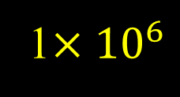
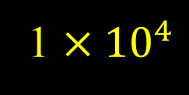
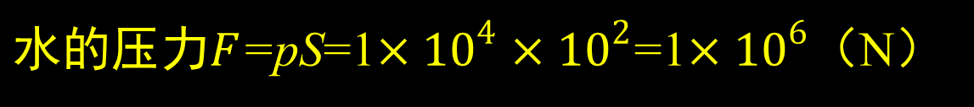
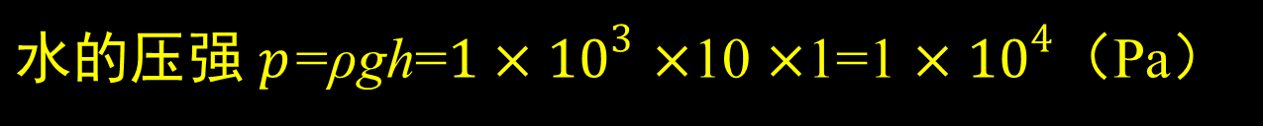
知识点：液体压强
2.某蓄水池水深1米，池底面积为10²米²，池底所受水的压强为______ 帕，所受水的压力为______ 牛（g=10N/kg）
1 $×{10}^{4}$
1$×{10}^{6}$
$水的压强 p$=ρgh=$1×{10}^{3}$ $×$10 $×$1=1 $×{10}^{4}$（Pa）
$水的压力F$=pS=1$×{10}^{4}×{10}^{2}$=1$×{10}^{6}$（N）
Notes:
本PPT模板部分元素使用了幻灯片母版制作。如果需要修改，点击-视图-幻灯片母版-修改；完成后关闭编辑母版即可。

Slide 22
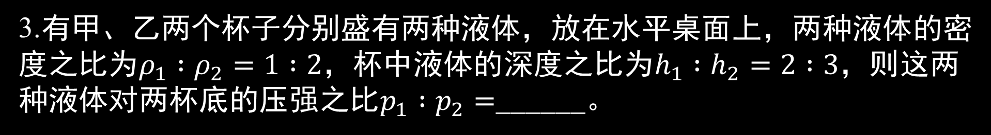
知识点：液体压强
3.有甲、乙两个杯子分别盛有两种液体，放在水平桌面上，两种液体的密度之比为$ρ_{1}∶ρ_{2}=1∶2$，杯中液体的深度之比为$h_{1}∶h_{2}=2∶3$，则这两种液体对两杯底的压强之比$p_{1}∶p_{2}=$______。
Notes:
本PPT模板部分元素使用了幻灯片母版制作。如果需要修改，点击-视图-幻灯片母版-修改；完成后关闭编辑母版即可。

Slide 23
知识点：液体压强
3.有甲、乙两个杯子分别盛有两种液体，放在水平桌面上，两种液体的密度之比为$ρ_{1}∶ρ_{2}=1∶2$，杯中液体的深度之比为$h_{1}∶h_{2}=2∶3$，则这两种液体对两杯底的压强之比$p_{1}∶p_{2}=$______。
Notes:
本PPT模板部分元素使用了幻灯片母版制作。如果需要修改，点击-视图-幻灯片母版-修改；完成后关闭编辑母版即可。

Slide 24
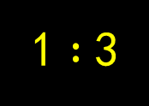
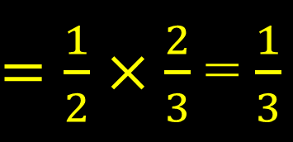
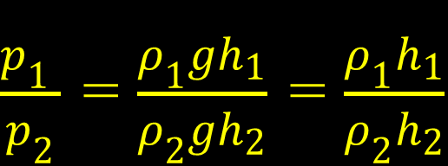
知识点：液体压强
3.有甲、乙两个杯子分别盛有两种液体，放在水平桌面上，两种液体的密度之比为$ρ_{1}∶ρ_{2}=1∶2$，杯中液体的深度之比为$h_{1}∶h_{2}=2∶3$，则这两种液体对两杯底的压强之比$p_{1}∶p_{2}=$______。
1 $∶$3
$\frac{p_{1} }{p_{2}}$ = $\frac{ρ_{1}gh_{1}}{ρ_{2}gh_{2}}$ = $\frac{ρ_{1}h_{1}}{ρ_{2}h_{2}}$
$=\frac{1}{2}$ $×\frac{2}{3}$ = $\frac{1}{3}$
Notes:
本PPT模板部分元素使用了幻灯片母版制作。如果需要修改，点击-视图-幻灯片母版-修改；完成后关闭编辑母版即可。

Slide 25




知识点：液体压强
4.如图所示的实例中，不是利用连通器原理工作的是（ ）
A.活塞式抽水机
B.锅炉水位计
C.茶壶
D. 船闸
Notes:
本PPT模板部分元素使用了幻灯片母版制作。如果需要修改，点击-视图-幻灯片母版-修改；完成后关闭编辑母版即可。

Slide 26
知识点：液体压强
4.如图所示的实例中，不是利用连通器原理工作的是（ ）
A.活塞式抽水机
B.锅炉水位计
C.茶壶
D. 船闸
Notes:
本PPT模板部分元素使用了幻灯片母版制作。如果需要修改，点击-视图-幻灯片母版-修改；完成后关闭编辑母版即可。

Slide 27
知识点：液体压强
A
4.如图所示的实例中，不是利用连通器原理工作的是（ ）
A.活塞式抽水机
B.锅炉水位计
C.茶壶
D. 船闸
Notes:
本PPT模板部分元素使用了幻灯片母版制作。如果需要修改，点击-视图-幻灯片母版-修改；完成后关闭编辑母版即可。

Slide 28
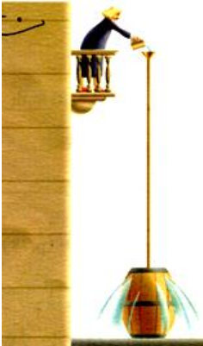



知识点：大气压强
1.以下是物理教材中演示实验或示例图片，不能说明大气压强存在的是（ ）
A.帕斯卡裂桶实验
B.瓶子“吞”蛋
C.吸盘
D.纸片“托”水
Notes:
本PPT模板部分元素使用了幻灯片母版制作。如果需要修改，点击-视图-幻灯片母版-修改；完成后关闭编辑母版即可。

Slide 29
知识点：大气压强
1.以下是物理教材中演示实验或示例图片，不能说明大气压强存在的是（ ）
A.帕斯卡裂桶实验
B.瓶子“吞”蛋
C.吸盘
D.纸片“托”水
Notes:
本PPT模板部分元素使用了幻灯片母版制作。如果需要修改，点击-视图-幻灯片母版-修改；完成后关闭编辑母版即可。

Slide 30
知识点：大气压强
A
1.以下是物理教材中演示实验或示例图片，不能说明大气压强存在的是（ ）
A.帕斯卡裂桶实验
B.瓶子“吞”蛋
C.吸盘
D.纸片“托”水
Notes:
本PPT模板部分元素使用了幻灯片母版制作。如果需要修改，点击-视图-幻灯片母版-修改；完成后关闭编辑母版即可。

Slide 31
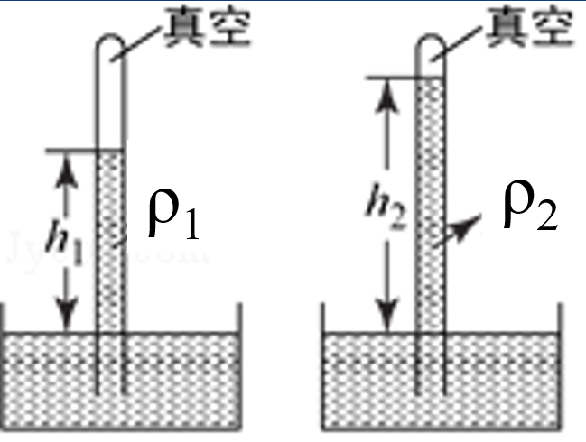
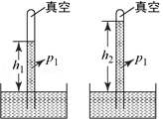
知识点：大气压强
2.同学们同时用两种不同的液体（密度为ρ₁和ρ₂ ）在同一地点做
托里拆利实验，如图所示，两根完全相同的玻璃管内上方都是真空，
两管内液柱高度h₁、h₂之比为4 ∶ 5，则下列说法正确的是（ ）
液体密度ρ₁、ρ₂之比为5∶6
B. 玻璃管内液体的质量之比为3∶2
C. 玻璃管内液体的重力之比为1∶1
D. 所测大气压的值之比为4∶5
Notes:
本PPT模板部分元素使用了幻灯片母版制作。如果需要修改，点击-视图-幻灯片母版-修改；完成后关闭编辑母版即可。

Slide 32
知识点：大气压强
2.同学们同时用两种不同的液体（密度为ρ₁和ρ₂ ）在同一地点做
托里拆利实验，如图所示，两根完全相同的玻璃管内上方都是真空，
两管内液柱高度h₁、h₂之比为4 ∶ 5，则下列说法正确的是（ ）
液体密度ρ₁、ρ₂之比为5∶6
B. 玻璃管内液体的质量之比为3∶2
C. 玻璃管内液体的重力之比为1∶1
D. 所测大气压的值之比为4∶5
Notes:
本PPT模板部分元素使用了幻灯片母版制作。如果需要修改，点击-视图-幻灯片母版-修改；完成后关闭编辑母版即可。

Slide 33
知识点：大气压强
2.同学们同时用两种不同的液体（密度为ρ₁和ρ₂ ）在同一地点做
托里拆利实验，如图所示，两根完全相同的玻璃管内上方都是真空，
两管内液柱高度h₁、h₂之比为4 ∶ 5，则下列说法正确的是（ ）
液体密度ρ₁、ρ₂之比为5∶6
B. 玻璃管内液体的质量之比为3∶2
C. 玻璃管内液体的重力之比为1∶1
D. 所测大气压的值之比为4∶5
ρ₁
ρ₂
Notes:
本PPT模板部分元素使用了幻灯片母版制作。如果需要修改，点击-视图-幻灯片母版-修改；完成后关闭编辑母版即可。

Slide 34
分析：
“同一地点”
大气压相同，故D错
“上方都是真空”
两个液柱产生的压强均等于大气压强
即 p₀=p₁=p₂
ρ₁gh₁=ρ₂gh₂
液体密度ρ₁、ρ₂之比为5∶6
B. 玻璃管内液体的质量之比为3∶2
C. 玻璃管内液体的重力之比为1∶1
D. 所测大气压的值之比为4∶5
∵ h₁∶h₂=4∶5
∴ 4ρ₁=5ρ₂
ρ₁∶ρ₂=5∶4 故A错
Notes:
本PPT模板部分元素使用了幻灯片母版制作。如果需要修改，点击-视图-幻灯片母版-修改；完成后关闭编辑母版即可。

Slide 35


分析：
“完全相同的玻璃管”
横截面积S₁=S₂
液柱产生的压强 p₁=p₂
∵S₁=S₂
∴G₁=G₂
m₁g=m₂g
m₁=m₂
所以C对B错
$\frac{F_{1}}{S_{1}}$ = $\frac{F_{2}}{S_{2}}$
液体密度ρ₁、ρ₂之比为5∶6
B. 玻璃管内液体的质量之比为3∶2
C. 玻璃管内液体的重力之比为1∶1
D. 所测大气压的值之比为4∶5
$\frac{G_{1}}{S_{1}}$ = $\frac{G_{2}}{S_{2}}$
Notes:
本PPT模板部分元素使用了幻灯片母版制作。如果需要修改，点击-视图-幻灯片母版-修改；完成后关闭编辑母版即可。

Slide 36
知识点：大气压强
2.同学们同时用两种不同的液体（密度为ρ₁和ρ₂ ）在同一地点做
托里拆利实验，如图所示，两根完全相同的玻璃管内上方都是真空，
两管内液柱高度h₁、h₂之比为4 ∶ 5，则下列说法正确的是（ ）
C
液体密度ρ₁、ρ₂之比为5∶6
B. 玻璃管内液体的质量之比为3∶2
C. 玻璃管内液体的重力之比为1∶1
D. 所测大气压的值之比为4∶5
ρ₁
ρ₂
Notes:
本PPT模板部分元素使用了幻灯片母版制作。如果需要修改，点击-视图-幻灯片母版-修改；完成后关闭编辑母版即可。

Slide 37
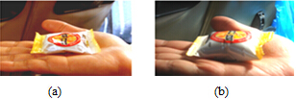
知识点：大气压强
3.如图为同一密封的小包袋装食品的两张照片，a图摄于海拔200米的地方，
b图摄于海拔3200米的地方。其原因是海拔越高，气压越______
Notes:
本PPT模板部分元素使用了幻灯片母版制作。如果需要修改，点击-视图-幻灯片母版-修改；完成后关闭编辑母版即可。

Slide 38
知识点：大气压强
3.如图为同一密封的小包袋装食品的两张照片，a图摄于海拔200米的地方，
b图摄于海拔3200米的地方。其原因是海拔越高，气压越______
Notes:
本PPT模板部分元素使用了幻灯片母版制作。如果需要修改，点击-视图-幻灯片母版-修改；完成后关闭编辑母版即可。

Slide 39
知识点：大气压强
3.如图为同一密封的小包袋装食品的两张照片，a图摄于海拔200米的地方，
b图摄于海拔3200米的地方。其原因是海拔越高，气压越______
低
Notes:
本PPT模板部分元素使用了幻灯片母版制作。如果需要修改，点击-视图-幻灯片母版-修改；完成后关闭编辑母版即可。

Slide 40


知识点：流体压强
1.如图所示，是一个医用注射器的示意图。当向右用力推活塞时，药水在A点处流速较B点流速________$($填“大”、“小”或“相等”$)$，在______ 点处压强较大。
Notes:
本PPT模板部分元素使用了幻灯片母版制作。如果需要修改，点击-视图-幻灯片母版-修改；完成后关闭编辑母版即可。

Slide 41
知识点：流体压强
1.如图所示，是一个医用注射器的示意图。当向右用力推活塞时，药水在A点处流速较B点流速________$($填“大”、“小”或“相等”$)$，在______ 点处压强较大。
Notes:
本PPT模板部分元素使用了幻灯片母版制作。如果需要修改，点击-视图-幻灯片母版-修改；完成后关闭编辑母版即可。

Slide 42
知识点：流体压强
1.如图所示，是一个医用注射器的示意图。当向右用力推活塞时，药水在A点处流速较B点流速________$($填“大”、“小”或“相等”$)$，在______ 点处压强较大。
小
A
Notes:
本PPT模板部分元素使用了幻灯片母版制作。如果需要修改，点击-视图-幻灯片母版-修改；完成后关闭编辑母版即可。

Slide 43
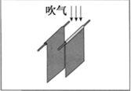
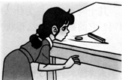
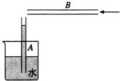
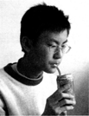
知识点：流体压强
2.如图所示的情景中，不能揭示气体压强与流速关系的是（ ）
A.向两张纸间吹气，纸向中间靠拢
B.口吹硬币跳栏杆
C.向B管中吹气，A管中的水面上升
D.用吸管吸饮料，饮料上升到嘴里
Notes:
本PPT模板部分元素使用了幻灯片母版制作。如果需要修改，点击-视图-幻灯片母版-修改；完成后关闭编辑母版即可。

Slide 44
知识点：流体压强
2.如图所示的情景中，不能揭示气体压强与流速关系的是（ ）
A.向两张纸间吹气，纸向中间靠拢
B.口吹硬币跳栏杆
C.向B管中吹气，A管中的水面上升
D.用吸管吸饮料，饮料上升到嘴里
Notes:
本PPT模板部分元素使用了幻灯片母版制作。如果需要修改，点击-视图-幻灯片母版-修改；完成后关闭编辑母版即可。

Slide 45
知识点：流体压强
D
2.如图所示的情景中，不能揭示气体压强与流速关系的是（ ）
A.向两张纸间吹气，纸向中间靠拢
B.口吹硬币跳栏杆
C.向B管中吹气，A管中的水面上升
D.用吸管吸饮料，饮料上升到嘴里
Notes:
本PPT模板部分元素使用了幻灯片母版制作。如果需要修改，点击-视图-幻灯片母版-修改；完成后关闭编辑母版即可。

Slide 46

知识点：流体压强
3.在无风的天气，汽车在公路上快速驶过以后，路两边的树叶会随之飘动。如图所示，汽车快速向左行驶，车后方路两边的树叶会( )
A. 向A方向飘动 B. 向B方向飘动
C. 向C方向飘动 D. 条件不足，无法判断
Notes:
本PPT模板部分元素使用了幻灯片母版制作。如果需要修改，点击-视图-幻灯片母版-修改；完成后关闭编辑母版即可。

Slide 47
知识点：流体压强
3.在无风的天气，汽车在公路上快速驶过以后，路两边的树叶会随之飘动。如图所示，汽车快速向左行驶，车后方路两边的树叶会( )
A. 向A方向飘动 B. 向B方向飘动
C. 向C方向飘动 D. 条件不足，无法判断
Notes:
本PPT模板部分元素使用了幻灯片母版制作。如果需要修改，点击-视图-幻灯片母版-修改；完成后关闭编辑母版即可。

Slide 48
知识点：流体压强
3.在无风的天气，汽车在公路上快速驶过以后，路两边的树叶会随之飘动。如图所示，汽车快速向左行驶，车后方路两边的树叶会( )
A. 向A方向飘动 B. 向B方向飘动
C. 向C方向飘动 D. 条件不足，无法判断
A
A方向：朝向汽车
B方向：平行于汽车
C方向：远离汽车
Notes:
本PPT模板部分元素使用了幻灯片母版制作。如果需要修改，点击-视图-幻灯片母版-修改；完成后关闭编辑母版即可。

